Slide 1
Sarrera:
Nor da editorea
Editorearen galderak

Slide 2
1) EDITOREA ETA BERE ESKUMENAK
Editorea erredakzio bateko
atezaina bezala (Grijelmo)
Hedabidearen kalitatea, editoreen kalitatearen menpe dago.
Editorearen oinarrizko eginbeharrak:
o Erronkak:
denbora faltari aurre egin
diseinuaren exijentziak bete
irakurleentzat informazio osoa, interesgarria eta erakargarria aurkeztu

Slide 3
1) EDITOREA ETA BERE ESKUMENAK
o Funtzioak:
kazetari taldea koordinatu
testuak berrikusi eta horien kalitatea kontrolatu
(tituluak zuzendu, sarrera erakargarriak lortu, testuak laburtu, datuak zehaztu, zifrak egiaztatu, informazioa era argian azaldu, testuak akatsak izatea (gramatika, sintaxia, ortografia) saihestu)
begirada kritikoa izan behar du: irakurleek planteatu ahal lituzketen galderak aurreikusi eta erantzuna prestatu
eguneko agenda ezagutu eta irakurleak nortzuk diren argi izan

Slide 4
1) EDITOREA ETA BERE ESKUMENAK
o Lan dinamika:
erredaktoreari gai bat esleitzerakoan hasten da editorearen lana
Hasiera batetik landu: Zein ikuspegi landu, zein iturriekin hitz egin, zein ikuspuntu desberdin egon litezkeen
o Lanaren ardatzak:
editoreak testu bakoitzaren aurrean erantzun beharreko galderak
Egokiak al dira titulua eta lead-a? Lead-ak indarra du? Testua ulergarria al da eskainitako datuekin? Gatazka sor dezaketen gaiak ondo egiaztatuak daude? Iturriak alde bakarrekoak?
SAKONAGO …

Slide 5
2) EDITOREAK ARGITARATZEN DITUEN ISTORIOEI GALDETU BEHARREKOAK: albisteak eta erreportajea
Iritziak eta aipuak biltzetik haratago →
zer gertatzen ari den kontatu
Editoreak ziurtatu → bildutako oharrek nolabaiteko
ikerketa izaera (zerbait deskubritu dela) eta izaera azaltzaile edo argitzailea izan dezatela
HORI BAI, kazetaria iturri eta dokumentazioan oinarritzen da zerbait kontatzeko, baina kazetariak berak kontatzen du istorioa/gertakizuna, ez iturriek

Slide 6
2) ISTORIOEI GALDETU BEHARREKOAK: albisteetan
Albiste batek oro har:
Ez du pertsona bakarraren adierazpena agertu behar (elkarrizketetan salbu, baina kasu honetan ere kazetariak gidatu behar du kontatzen den istorioa informatutako galderen bitartez)
Ezin da prentsa-adierazpen batetatik hartutako hitzez hitzezko testua izan
Ez da alde batek eta besteak zer esan duen esatera mugatu behar, zer gertatu den azaldu gabe. Adibidez: “Ospitaleko zuzendariak dio ez duela zentroa itxiko. Kontrako ahotsek itxiera beharrezkoa dela diote”. Irakurleak bere buruari galde diezaioke, baina itxiko al dute ala ez?

Slide 7
2) ISTORIOEI GALDETU BEHARREKOAK: albisteetan
Editoreak albistea era gardenean kontatua dagoen galdetu behar dio bere buruari, alegia, argi egon dadila nondik atera den informazioa
Editoreak kazetaria eta kontatutako gertaeraren artean dagoen distantzia neurtu behar du, kontatutako gertakari oro egiaztatzeko lana dagoela neurtu (GKE batek argitaratu dezakeen txosten batek ez bezala, kazetaritza testu batek informazio desinteresatua helarazi behar du, norbaiten irudia garbitu edo zikintzea helburutzat ez duen informazioa)

Slide 8
2) ISTORIOEI GALDETU BEHARREKOAK: albisteen 5 irizpide
Argia: Ulertzen al dugu irakurtzen duguna? Zalantzazko baieztapenak edo baieztapen nahasiak al daude?
Zehatza: Datu zehatzak al dira? Zifra sinesgarriak al daude? Iturri bera agertzen al da albiste osoan zehar? Orokorkerietara jotzen al da “asko”, “milioi”, “batzuk”, “gutxi batzuk”, “gizon altua”, bezalako adjektiboak erabiliz?
Testuingurua: Argi al dago non eta noiz jazo den gertakaria? Argi al dago aipatutako iturriak zer esan zuen eta nori? Irakurleak istorioaren nondik norakoak jakiteko beste aurrekari eskaintzen al dira?

Slide 9
2) ISTORIOEI GALDETU BEHARREKOAK: albisteen 5 irizpide
Iturrien benetako egiaztapena: Iturri bakarra ageri al da albistean? Eta iturri bat baino gehiago agertuz gero, pertsonalak zein dokumentalak, batak besteak esandakoa egiaztatzeko edo kontrajartzeko balio al du, edota alde bereko iturriak al dira?
Hizkera zuzena: Klixeak, esamoldeak edo esaera zaharrak erabiltzen al dira?

Slide 10
2) ISTORIOEI GALDETU BEHARREKOAK: albisteen forma edo moldea
Forma edo moldearekin erlazionatutako betekizunak
Izenburu eta sumarioek gaiaren inguruko informazio esplizitua eman behar dute
Lead labur eta adierazgarria (kanpora lead luzeegiek edo gertaeraren haria bete-betean aipatzen ez dutenak)
Albistearen ideiek orden kronologikoa jarraitu behar dute, zer gertatu zen lehenago, zer ondoren. Ideiak desordenatuta dituen albistean, gertaera kontatu eta jarraian kausak, zergatiak eta ondorioak
Editoreak arreta jarri behar dio albistearen itxierari, itxiera gogoangarria izan dadila, indartsua, horixe izango baita irakurleak edo ikus-entzuleak gogoratuko duen azkenekoa

Slide 11
2) ISTORIOEI GALDETU BEHARREKOAK: erreportajeak
Editoreak kalitate gehiago exijitu behar die:
hedabidearen albiste nagusiei
albistegia irekiko duten berriei, azalekoei (edo bere hedabidean pisu gehien izan behar dutela uste duen horiei)
zorrotzagoa izango da baita sakoneko erreportajeekin edo bestelako anbizio handiko generoekin, esaterako kronika

Slide 12
Kasu honetan lehenengo oinarrizko galderak iturrien kalitateari dagozkionak dira
Sinesgarriak al dira iturriak?
Argi al dago euren zilegitasuna?
Ulergarria al da esaten dutena?
Nahikoak al dira?
Iturri mota pertsonalak GOGORATZE ASMORA: protagonistak
aditu akademikoak edo ikertzaileak
herritarrak eta erakundeak
gertakarien lekuko zuzenak
lehiakide edo kritikoak
erreportaria berak behatutakoa

Slide 13
Erreportajean beraz zinez garrantzitsua da hainbat iturriren presentzia.
Erreportajea eskutan, egin beharreko galdera: Iturriren bat falta al da? Adibidea:
GAIA: Erreserba natural batean modu desegokian ustiatzen ari diren meategi baten inguruko erreportajean agertu beharrekoak:
Protagonistak: meatzariak, gobernua.
Akademiko edo ikertzaileak: meategiaren inpaktua neurtzeko.
Meategiaren inpaktuaren inguruan informazioa duten herritar eta erakundeak
Gertakarien lekuko zuzenak, zonaldeko jendea, jendearen gaixotasunak ikusi dituzten medikuak
Kritikoak: meategiaren jarduera kritikatu edo defendatu
duten bestelako iritzi liderrak
Kazetariak behatutakoa, ingurunean eta osasunean duen eragina

Slide 14
2) ISTORIOEI GALDETU BEHARREKOAK: erreportajeak
Iturri mota horiek behin estalita ditugunean, erreportaje baten aurrean galdetu beharrekoak:
Zer argitaratu da orain arte gai honen inguruan?
Ze dokumentazio dute gertaerarekin lotutako iturri pertsonalek?
Ze informazio topa dezaket datu-base publikoetan? Eta GKEetan? Akademian?
Ondoren editoreak kazetariarekin argitu beharrekoak…

Slide 15
2) ISTORIOEI GALDETU BEHARREKOAK: erreportajeak
Ondo antolatuta al dago informazioa? Oinarri ona al du, ondo egituratuta al dago?
Adierazten den gertaera bakoitzak dokumentu, testigantza, obserbazio edo argudio sendo bat al du atzetik?
Argudio/ideia gehiegi adierazten al dira “batzuen ustez”, “jakina da” edo “jende askok uste du” bezalakoak erabiliz?
Ondo ulertzen al da istorioa edo oraindik ilun agertzen da, ez dago gardentasun handirik? Zuzen jokatzen al du kazetariak bere kontakizunean protagonista eta gertaerekin? Edo nolabaiteko partzialtasuna igertzen al da joera batekiko?
Editoreak kazetariei euren hitzetan azaldu dezatela eskatzen die, eta editoreak era garbiagoan idazteko gaitasuna izango du

Slide 16
2) ISTORIOEI GALDETU BEHARREKOAK: erreportajeak
Uneren batean editoreak igertzen al du narrazioaren haria galtzen dela? Astuna edo aspergarria dela? Edo beharbada informazio larregi dago eta datu batzuk ezabatu behar dira, zifra gehiegi eta digeritzeko zailak diren kontzeptuak?
Kasu horretan editoreak kazetariari galdetu diezaioke ea zerbaitek bereziki hunkitu duen gertaera honetan, eta albistean agertu.
Editoreak kazetariei euren hitzetan azaldu dezatela eskatzen die, eurekin editatu. Zalantzak galdetu. Azken begirada euren eman diezaiotela.

Slide 17
2) ISTORIOEI GALDETU BEHARREKOAK: erreportajeak
Hasieratik editorea albistearen moldearen eta aurkezpenaren inguruan mintzatu da kazetariarekin. Adibidez, prentsa idatzirako edo interneterako albistea bada, irudiak kazetaritza lana egitearekin batera lortzen dira orrialdeak diseinatzen diren heinean. Telebistarako edo irratirako denean, ze motatako grafika edo soinu bereziak beharko diren.
Behin kazetaria bueltan denean erredakzioan, hasierako aurkezpen plan hori berrikusi eta aurkikuntza berriekin osotu egiten da. Editoreak prozesu horretan parte hartzen du: Hobe al da albistea laukian sartzea edo ez? Grafikoekin? Interneten testu, audio eta bideoarekin? (BBC Albaren adibidea, irratirako eta telebistarako istorioak).

Slide 18
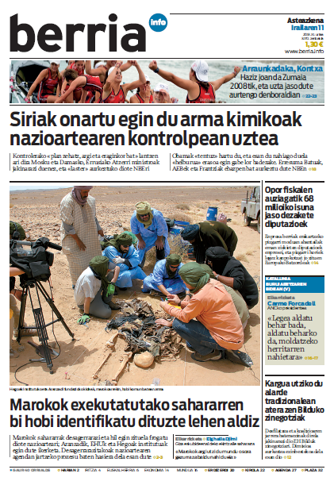
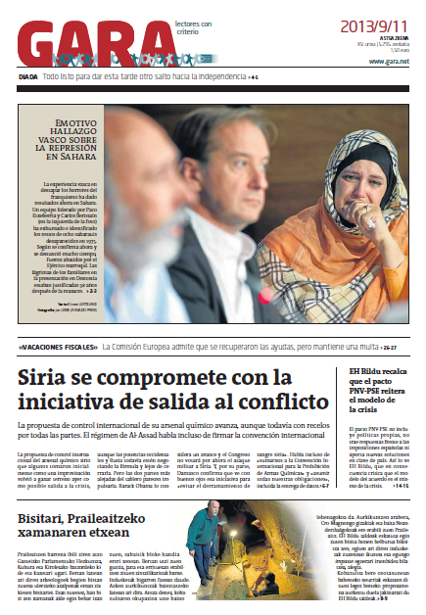
Errealitatearen ikuspegi koherentea

Slide 19
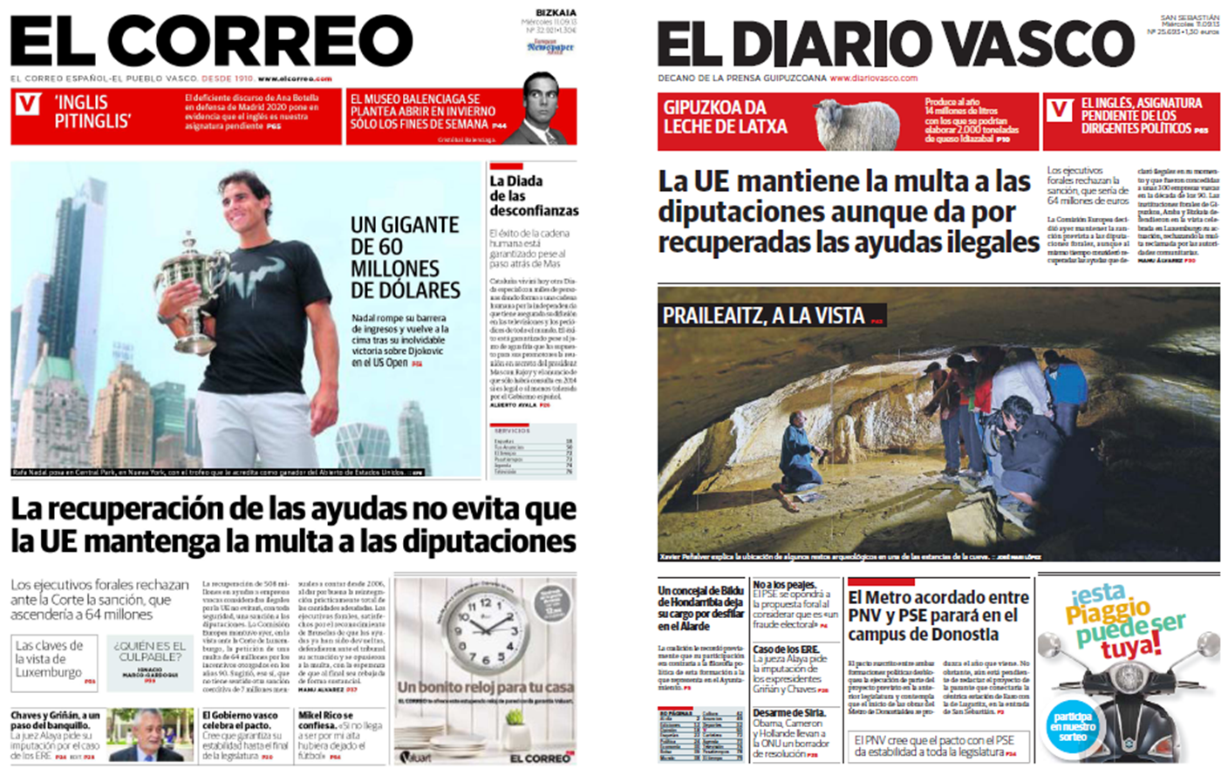

Slide 20
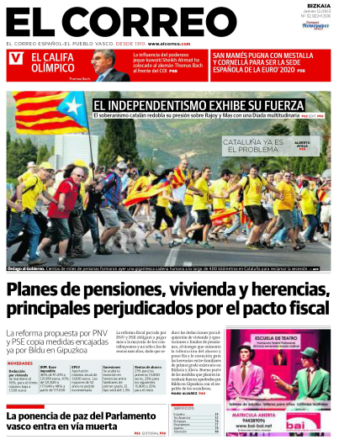
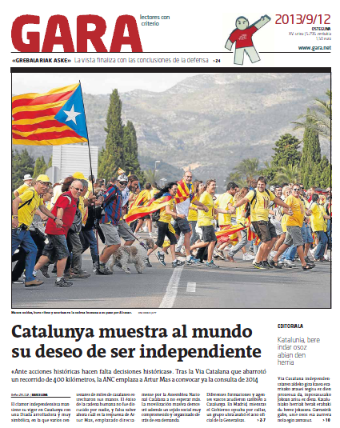

Slide 21
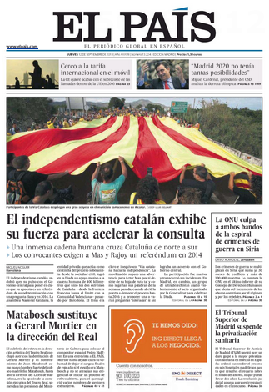
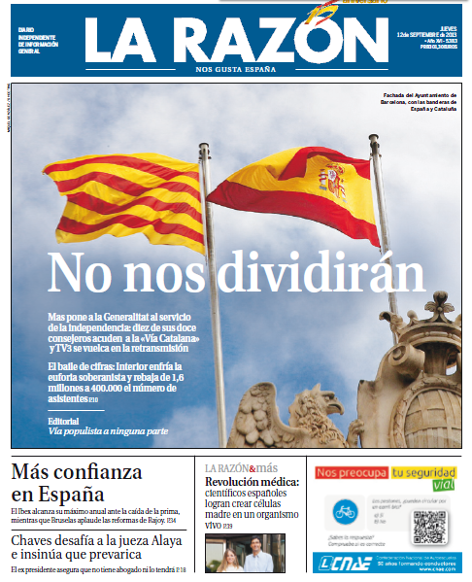

Slide 22
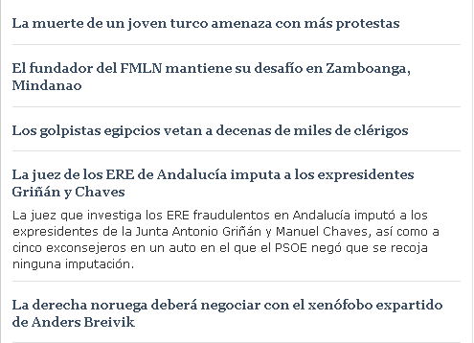
KOHERENTZIAREN GARRANTZIA: orrialdean, sailean, egunkari osoan
Sailen kokapenaren garrantzia

Slide 23
KOHERENTZIAREN GARRANTZIA: orrialdean, sailean, egunkari osoan
Hainbat faktorek eragina
→ informazio bakoitza ≠ tokiaren arabera (euskarak lehentasuna…)
http://www.youtube.com/watch?v=DhCDBWio0io

